Slide 1
Geschlechtsaspekte bei Schizophrenie

Slide 2
Krankheitsbild: Schizophrenie
Gliederung
Epidemiologie
Psychosoziale Faktoren
Schutzfaktor Östrogen
Literatur

Slide 3
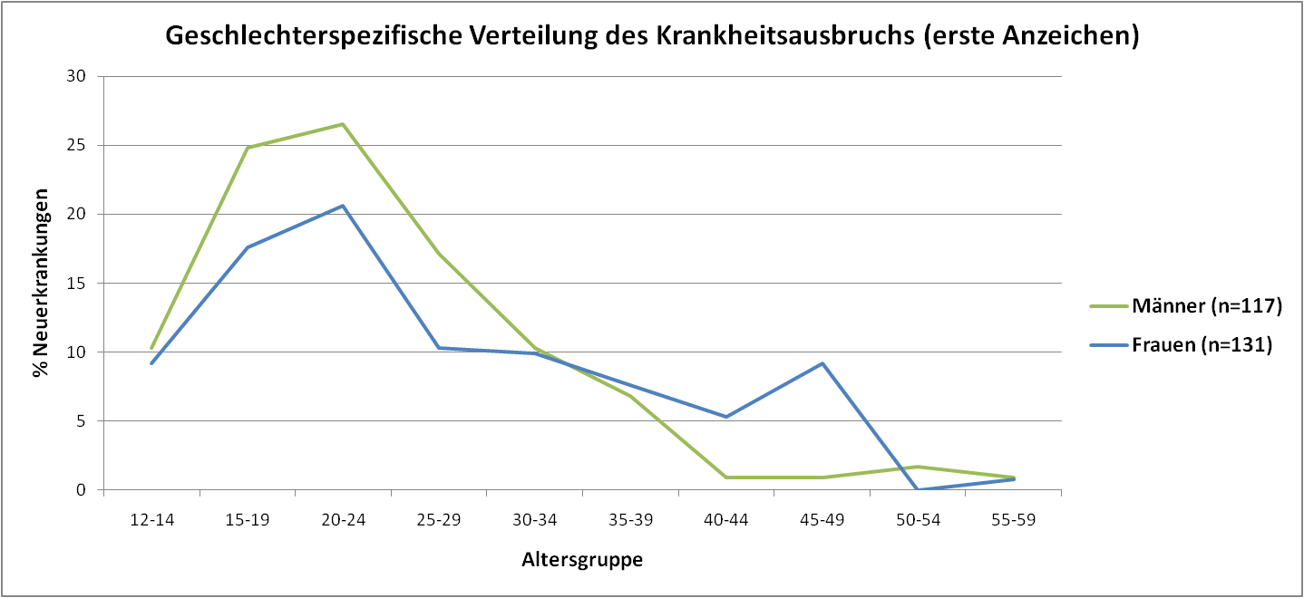
Epidemiologie
Grafik 1. Geschlechterspezifische Verteilung des Krankheitsausbruches (erste Anzeichen) über die Lebensspanne (prozentueller Anteil pro Altersgruppe an der Gesamtheit der Ersterkrankungen). [Quelle: GenderMed-Wiki, nach: Häfner et al. (1991)]

Slide 4
Epidemiologie
Eine Erkrankung vor dem 15. Lebensjahr ist bei beiden Geschlechtern extrem selten.
Männer erkranken durchschnittlich drei bis vier Jahre früher als Frauen.
Ab 15 Jahren steigt bei Männern die Erkrankungshäufigkeit steil an und erreicht ihr Maximum zwischen 15 und 25 Jahren.
Bei Frauen steigt die Erkrankungshäufigkeit langsamer an und erreicht einen flacheren Gipfel zwischen 15 und 30 Jahren.
ABER: Bei Frauen ergibt sich zwischen 45 und 50 Jahren (Beginn der Menopause) ein weiterer Erkrankungsgipfel mit signifikantem Unterschied im Vergleich zu Männern derselben Altersgruppe.

Slide 5
Psychosoziale Faktoren
Soziale Rolle | Männer (N = 108) | p | Frauen (N = 108) | Gesamt (N=232)
Schulbildung | 70 % | n. s. | 69 % | 70 %
Berufsausbildung | 41 % | n .s. | 38 % | 39 %
Berufstätigkeit | 37 % | p ≤ 0.05 | 52 % | 45 %
Eigenes Einkommen | 44 % | n. s. | 55 % | 50 %
Eigene Wohnung | 39 % | p ≤ 0.05 | 54 % | 47 %
Ehe/stabile Partnerschaft | 28 % | p ≤ 0.01 | 52 % | 41 %
Geschlechterunterschiede in der Erfüllung der sozialen Rolle beim Auftreten erster Krankheitszeichen. [Quelle: Häfner et al. (1996)]

Slide 6
Psychosoziale Faktoren
 | Frauen (N = 22) | Männer (N = 34) | p
Altersmittelwert | 44 Jahre | 41 Jahre | n. s.
Symptome/Behinderung vorhanden | 59 % | 62 % | n. s.
Nie verheiratet | 23 % | 71 % | p ≤ 0.01
Verheiratet | 42 % | 19 % | n. s.
Lebt mit (Ehe-)partnerIn | 53 % | 28 % | p ≤ 0.05
Lebt im Heim | 5 % | 28 % | n. s.
Hat eigene Kinder | 45 % | 26 % | p ≤ 0.05
Reguläres Beschäftigungsverhältnis | 26 % | 31 % | n. s.
Vergleich der Lebenssituation erkrankter Frauen und Männer 15.5 Jahre nach der Erstaufnahme. [Quelle: Häfner et al. (2003)]

Slide 7
Schutzfaktor Östrogen
Östrogen führt zu einem Aufschub des Erkrankungsrisikos & einer Milderung der Symptomatik.
Prämorbides Defizit an Östrogen scheint nicht genügend Schutz bezüglich dopaminerger Dysbalance/Überfunktion zu bieten und damit das Risiko einer Schizophrenie zu erhöhen.
Östrogensubstitution als Co-Medikation bei akuten Schüben zeigt günstige Outcomes bei beiden Geschlechtern.
ABER: Hormonelle Nebenwirkungen (v. a. Männer) & deutlich erhöhtes Risiko für Herzerkrankungen, Brustkrebs & Thrombose

Slide 8
Literatur
Bergemann N, Mundt C, Parzer P, Jannakos I, Nagl I, Salbach B et al. Plasma concentrations of estradiol in women suffering from
schizophrenia treated with conventional versus atypical antipsychotics. Schizophrenia research 2005; 73(2-3):357–66.
Gaebel W, Wölwer W. Gesundheitsberichterstattung des Bundes: Robert-Koch-Institut; 2010 Jul 27.
Grimes, David A. MD, Lobo, Rogerio A. MD. Perspectives on the Women's Health Initiative Trial of Hormone Replacement
Therapy. Obstetrics & Gynecology 2002; 100(6):1344–53.
Häfner H. Die Rolle von Geschlecht und Gehirn bei Schizophrenie. In: Lautenbacher S, Güntürkün O, Hausmann M, editor.
Geschlecht und Gehirn: Neurowissenschaft des kleinen Unterschieds zwischen Mann und Frau. Heidelberg: Springer Medizin; 2007. p. 297–330.
Häfner H, Ehrenreich H, Gattaz WF, Louza MR, Riecher-Rossler A, Kulkarni J. Oestrogen-A Protective Factor in Schizophrenia?
Current Psychiatry Reviews 2006; 2(3):339–52.
Häfner H, Löffler W, Riecher-Rössler A, Häfner-Ranabauer W. Schizophrenie und Wahn im höheren und hohen Lebensalter. Der
Nervenarzt 2001; 72(5):347–57.
Häfner H, Maurer K, Löffler W, der Heiden W an, Munk-Jørgensen P, Hambrecht M et al. The ABC schizophrenia study: A
preliminary overview of the results. Social Psychiatry and Psychiatric Epidemiology 1998; 33(8):380–6.
Häfner H. The epidemiology of onset and early course of schizophrenia. New research in psychiatry. Hogrefe & Huber Publishers,
Seattle Toronto 1996:33–60.
Häfner H., Riecher A., Maurer K., Fätkenheuer B., Löffler W., an der Heiden W., Munk-Jorgensen P., Strömgren E.
Geschlechtsunterschiede bei schizophrenen Erkrankungen. Fortschr. Neurol. Psychiat. 1991; 59:343–60.
Kulkarni J, Riedel A, de Castella, A R, Fitzgerald PB, Rolfe TJ, Taffe J et al. A clinical trial of adjunctive oestrogen treatment in
women with schizophrenia. Archives of women's mental health 2002; 5(3):99–104.
Ochoa S, Usall J, Cobo J, Labad X, Kulkarni J. Gender differences in schizophrenia and first-episode psychosis: a comprehensive
literature review. Schizophrenia research and treatment 2012; 2012:916198.
Sartorius N, Jablensky A, Korten A, Ernberg G, Anker M, Cooper JE et al. Early manifestations and first-contact incidence of
schizophrenia in different cultures: A preliminary report on the initial evaluation phase of the WHO Collaborative Study on Determinants of Outcome of Severe Mental Disorders. Psychol. Med. 1986; 16(04):909.
Tandon R, Keshavan MS, Nasrallah HA. Schizophrenia, "just the facts" what we know in 2008. 2. Epidemiology and etiology.
Schizophrenia research 2008; 102(1-3):1–18.
van Os J, Howard R, Takei N, Murray R. Increasing age is a risk factor for psychosis in the elderly. Soc Psychiatry Psychiatr
Epidemiol 1995; 30(4):161–4.

